Slide 1
BP4822 Kineziologie, algeziologie a odvozené techniky diagnostiky a terapie 2
Mgr. Lucie Chytilová
Mgr. Zuzana Kršáková
Základy PNF
Proprioceptivní neuromuskulární facilitace

Slide 2
PNF
= proprioceptivní neuromuskulární facilitace
Proprioceptivní - stimulace receptorů, které mají vztah k pohybu
Neuromuskulární - práce se svaly i nervy, zlepšení jejich fčního propojení
Facilitace - napomáhá, podporuje pohyb, umožňuje iniciaci a snadnější provedení
  cíl = pomoci pacientovi dosáhnout co nejvyšší možné úrovně ovlivňované fce

Slide 3
PNF Filozofie
1. pozitivní přístup = hledáme silné stránky a snažíme se je využít v terapii, komunikace s pacientem, společné stanovení cíle
2. funkční přístup = zaměření na určitou fci, komplexní ovlivnění pohybového projevu, dosažení maximální nezávislosti
3. mobilizace neuronálních rezerv = práce s neuroplasticitou, adaptabilitou, podpora reparačních fcí, využití optimální aferentace
4. holistický přístup = člověk jako celek, propojení jednotlivých segmentů, přihlédnutí k faktorům zevního prostředí
5. využití principů motorické kontroly a učení = propojení senzorických, motorických a autonomních systémů, respektování motorického učení, jeho podpora,
“opakování bez opakování”, stádia vývoje motor. kontroly: mobilita -> stabilita -> kontrolování pohybu -> dovednost

Slide 4
Facilitační postupy
manuální kontakt - využití taktilní stimulace, úchop a tlak, vedení pohybu, nonverbální komunikace s pacientem, ovlivnění body image, stability trupu, svalového tonu…
verbální stimulace - intonace hlasu pro facilitaci/relaxaci pacienta, řízení začátku pohybu, ovlivnění síly kontrakce, oprava pohybu, povely jasné, stručné, krátké
zraková stimulace - vizuální feedback, kontrola průběhu pohybu, kontakt pacient-terapeut pro získání důvěry, dodatečná aferentace, popř. částečná náhrada chybějící propriocepce, využití pohybů očí a hlavy - iradiace
optimální odpor - během aktivity, přizpůsobení individuálně (síla, směr, cíl), zvyšování svalové síly, vyšší nábor motorických jednotek, výrazná facilitace proprioceptorů, řízení typu kontrakce, získání stability segmentu, postfacilitační relaxace
timing - časová koordinace umožňuje plynulý pohyb, motorická kontrola probíhá kranio-kaudálně a proximodistálně
iradiace a zesílení - rozšíření reakce na stimulaci, rozšíření aktivity/relaxace na synergisty/antagonisty, využití manuálně kladeného odporu, využití pro indirektivní terapii (např. u TEP, fixace a imobilizaci segmentu)
trakce - “odlehčení” kloubu, stretch svalů, napomáhá pohybu v OKŘ, snižuje bolest, facilitace flexorů a pohybu proti gravitaci, NE u plegie nebo flekční spasticity!
aproximace - tlak do kloubu, zlepšení stability/opory, stimulace kloubních receptorů, facilitace pohybu v UKŘ, stimulace extenzorů, vhodná u plegie/parézy, spasticity
stretch - využití stretch reflexu pro facilitaci následné svalové aktivity v pohybu, stretch před začátkem či v průběhu pohybu, využití stretch stimulu pro udržení délky měkkých tkání
pohybové vzory /diagonály - pohyb ve 3D, využití myofasciálních návazností (dle průběhu vláken), diagonála = 2 antagonistické vzory (flekční x extenční), důležitost rotační komponenty, propojení trup a tělo
pozice těla a práce s tělem - správná pozice umožňuje správně vést pohyby pacienta, dávat optimální odpor ve správném směru pohybu, ergonomie práce

Slide 5
Neurofyziologické principy využívané v technikách PNF
následné podráždění - efekt pokračuje i po ukončení působení stimulu
časová sumace - podprahové stimuly působící delší čas způsobují podráždění (excitaci)
prostorová sumace - podprahové stimuly z více částí těla aplikované současně se vzájemně sumují a způsobují excitaci
iradiace - rozšíření a zvýšení odpovědi, může pomoct facilitovat či inhibovat
sukcesivní indukce - zvýšení aktivity agonistů následuje stimulaci (kontrakci) jejich antagonistů
reciproční inervace - svalová kontrakce agonistů je doprovázena současnou inhibicí antagonistů (nutné pro koordinovaný pohyb)

Slide 6
Příklady technik PNF
Rytmická iniciace - vždy 1 vzor, začínám pasivně, později asistovaný pohyb a nakonec aktivní pohyb proti odporu
- využití pro nacvičení vzoru/pohybu
Kombinace izotonických kontrakcí - střídání koncentrické, excentrické a izometrické kontrakce agonistické skupiny
- zvýšení síly, zlepšení koordinace pohybu, inhibiace antagonistů
Rytmická stabilizace - současná izometrická kontrakce všech svalů segmentů proti odporu
- zvýšení stability, zlepšení koordinace, percepce
Výdrž - relaxace - myorelaxační technika, izometrická kontrakce hypertonických/bolestivých svalů a následná postfacilitační relaxace (podobné jak metoda PIR)

Slide 7
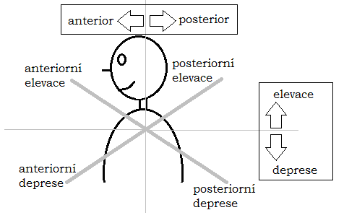
pohybové vzory lopatky
stabilizace lopatky předchází jakémukoliv pohybu HK, zároveň se vzor lopatky aktivuje v rámci vzorů HK, nejčastěji provádíme v leže na boku, ale lze využít i v jiných pozicích
Anteriorní elevace | Posteriorní deprese |  | Posteriorní elevace | Anteriorní deprese
“Přitahujte lopatku k nosu” | “Stáhněte lopatku dozadu a dolů směrem k hýždím” |  | “Přitáhněte rameno za ucho” | “Stáhněte rameno směrem k pupku”
kontakt na anteriorní části akromionu | kořen dlaně na angulus inferior, thenar na margo med. lopatky |  | dlaň terapeuta v oblasti nad spina scapulae | prsty a dlaně obou rukou na anteriorní a posteriorní straně axily pacienta
abdukce a elevace lopatky, zení rotace dolního úhlu, pohyb po hrudníku nahoru a dpoředu směrem k nosu/zevnímu koutku oka | pohyb po hrudníku dolů a dozadu směrem k dolní Thp , deprese, addukce a vnitřní rotace dolního úhlu |  | addukce, elevace a zevní rotace dolního úhlu lopatky, pohyb nahoru a dozadu směrem k vrcholu hlavy/za ušní boltec | abdukce, deprese a vnitřní rotace dolního úhlu, pohyb dolů a dopředu směrem ke kontralat. SIAS
m. serratus naterior, sestupná vlkána m. trapezius | mm. rhomboideii, m. trapezius (vzestupná vlákna), m, latissimus dorsi |  | m. trapezius, m. levator scapulae | m. pectoralis minor, m. pectoralis major (sternální část), m. serratus anterios (dolní vlákna)

Slide 8
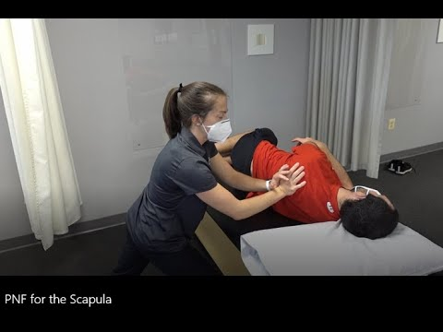
https://www.youtube.com/watch?v=GDqbuj_q6wE

Slide 9
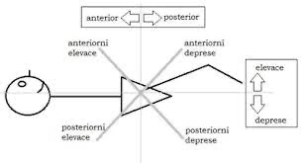
pohybové vzory pánve
nejsou vždy v souladu s pohybovými vzory DKK, jelikož jsou fčně odděleny, během pohybu nesmí docházet k izolovaným pohybům pánve /do ante/retroverze či rotace, Lp musí být napřímená!
Anteriorní elevace | Posteriorní deprese |  | Posteriorní elevace | Anteriorní deprese
“Přitáhněte pánev k prsní kosti” | “Posaďte se na mou ruku” |  | “Vytáhněte pánev dozadu nahoru, směrem k protilehlé lopatce” | “Stáhněte pánev dopředu dolů směrem ke kolenům”
střed dlaně na SIAS | kořen dlaně na tuber ossis ischii kaudálně |  | kořen dlaně na zadní stranu crista iliaca | plošný kontakt na SIAI, druhá na trochanter major nebo tuber ischii, popř. kontakt přes koleno svrchní DK
svrchní polovina pánve pohyb nahoru, dopředu a směrem k proc. xiphoideus, | svrchní polovina pánve směrem dolů a dozadu, prodloužení vzdálenosti mezi tuber ischii a proc. xiphoideus |  | svrchní polovina pánve pohyb směrem nahoru a dozadu směrem k dolní Thp | svrchní polovina pánve pohyb směrem dolů a dopředu
homolaterálně: m. obliquus abd. internus kontrolaterálně: m. obliquus int. abd | homolaterálně: m. obliquue ext. abd. kontralaterálně: m. obliquus int. abd., m. quadratus lumborum |  | homolaterálně: m. quadratus lumborum kontralaterálně: m. iliocostalis lumborum | homolaterálně: m obliquus ext abd kontralat: m. quadratus lumborum, m. iliocostalis lumborum, m. obliquus int. abd

Slide 10
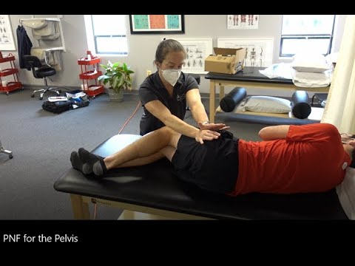
https://www.youtube.com/watch?v=Rm8fsOYQ_1c

Slide 11
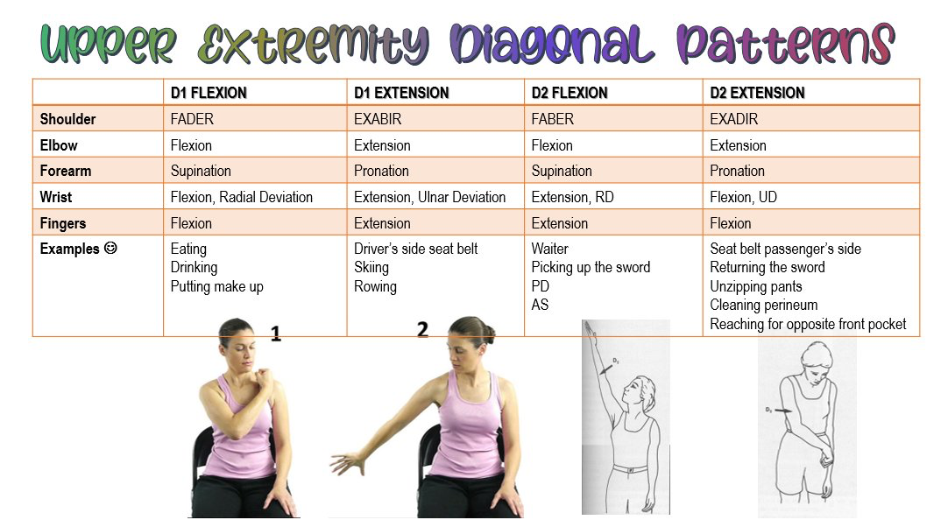
pohybové vzory HK

Slide 12
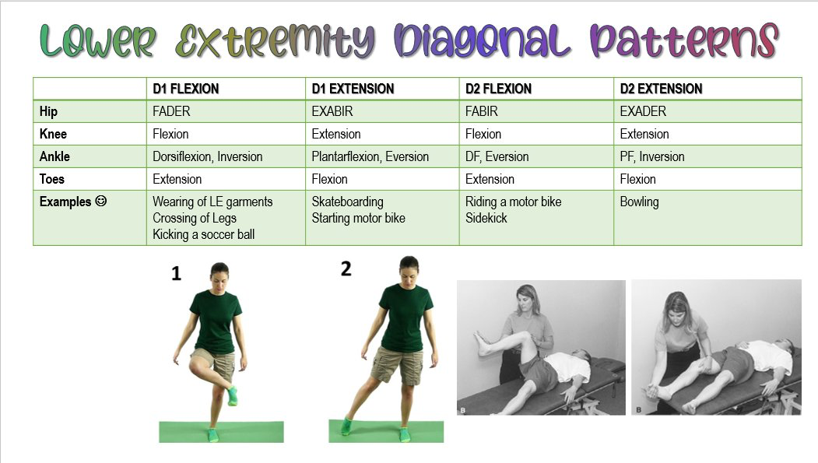
pohybové vzory DK

Slide 13
Příklady využití iradiace a odporu
odpor kladený zdravé končetině facilituje svalovou aktivitu kontralaterální končetiny
—> využití např. u imobilizované končetiny - fraktury, hemipareza/hemiplegie)
bilat. kladený odpor do flexe DKK aktivuje flexory trupu
—> využití zejména u ležících pacientů - facilitace břišních svalů a břišního lisu, popř. u kohokoliv, kde chceme facilitovat ventrální muskulaturu
odpor supinaci předloktí facilituje zevní rotátory ramenního kloubu
—> využití např. pooperační stavy se zakázaným pohybem do rotace, popř. bolestivá zevní rotace RAMkl
odporovaná everze nohy facilituje aktivitu abduktorů KYK, popř. rotátorů
—> využití u TEP pro facilitaci svalů, aktivace svalů bez provedení zakázaných pohyb

Slide 14
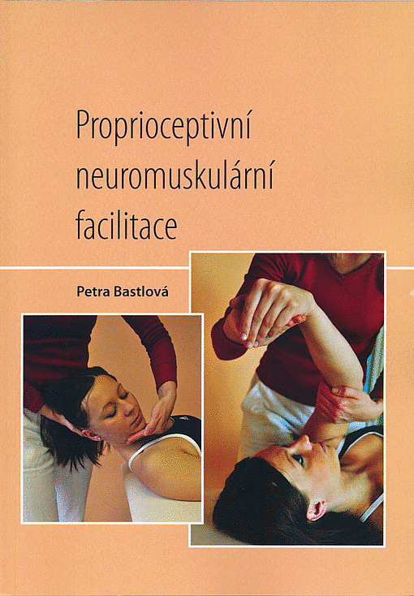
Doporučená literatura + zdroje
BASTLOVÁ, Petra. Proprioceptivní neuromuskulární facilitace. 2. vydání. Olomouc: Univerzita Palackého v Olomouci, 2018. ISBN 978-80-244-5301-9.
PNF Lekce online: https://www.youtube.com/playlist?list=PL96PwaGX4JBNeDZj10iFZ5VJaA8686SzR

Slide 15
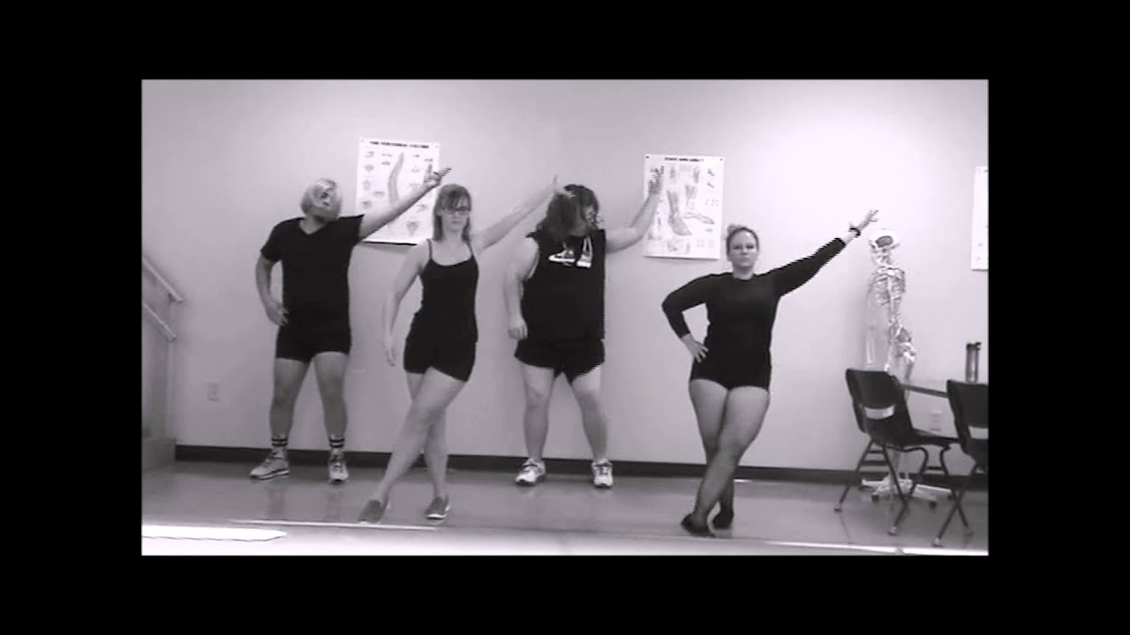
Učení nemusí být nuda…
https://www.youtube.com/watch?v=o4zpxl8PVX0

Slide 16
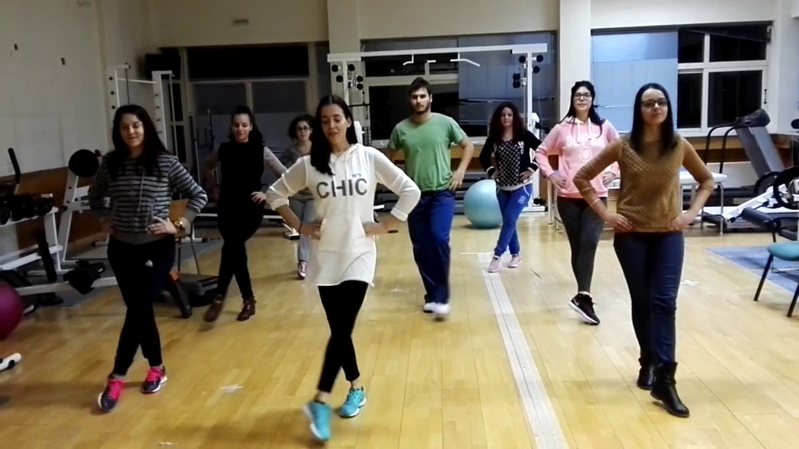
A pacienti mohou klidně i tancovat!
https://www.youtube.com/watch?v=JhRzRKkS0Ho

Slide 17
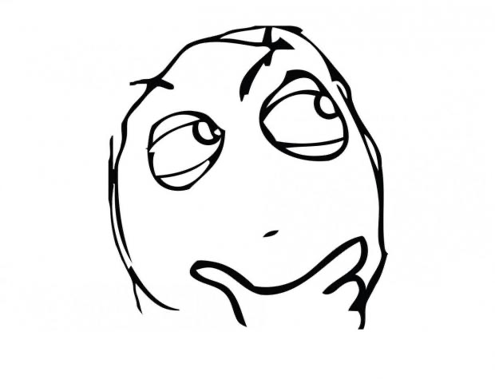
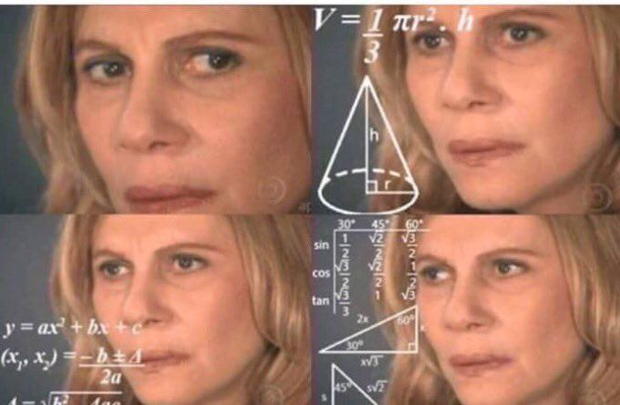
„Studium bez touhy kazí paměť a neuchovává nic, co přijalo.“ — Leonardo Da Vinci italský renesanční umělec 1452 - 1519
Děkujeme za pozornost!

